Slide 1

ROCKET GAME JAM 2022
HOÀN THIỆN VÀ NỘP BÀI
Hà Hoàng Khang

Slide 2

Game: Sea Doctor
Kịch bản hoàn thiện
Trái Đất bị ô nhiễm trầm trọng buộc con người phải làm điều gì đó trước khi quá trễ. Sea Doctor – một tổ chức bảo vệ môi trường phi chính phủ được thành lập với mục đích bảo vệ môi trường, đặc biệt là môi trường biển. Người cho sẽ đóng vai là một nhân viên của Sea Doctor để dọn dẹp rác thải biển, đánh đuổi những sinh vật gây hại cho môi trường đồng thời giải cứu các sinh vật gặp nguy hiểm.
Hồ sơ ý tưởng – Hà Hoàng Khang

Slide 3
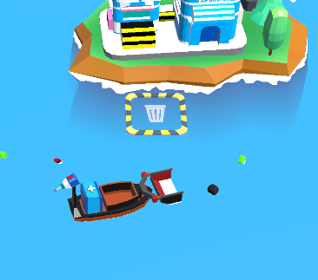
Game: Sea Doctor
Game Play
Thu thập rác thải
Người chơi điều khiển thuyền đến những nơi có rác để thu rác lên thuyền sau đó chở về nơi được đánh dấu hình thùng rác để đưa rác lên xử lý! Tùy theo lượng rác người chơi sẽ nhận lại được số tiền nhất định.

Slide 4
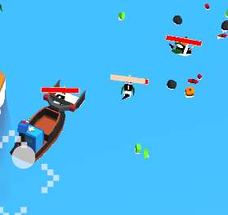
Game: Sea Doctor
Game Play
Tiêu diệt kẻ địch
Thuyền của người chơi sẽ được trang bị một khẩu súng tự động, nó sẽ phát hiện các kẻ địch ở gần và tiêu diệt chúng, do đây là súng tầm gần nên người chơi phải tiếp cận kẻ địch thì súng mới bắn được.
Kẻ địch sẽ được gắn thanh máu đỏ trên đầu. Khi chết một số kẻ địch sẽ rơi ra các vật phẩm “buff” chỉ số người chơi.

Slide 5
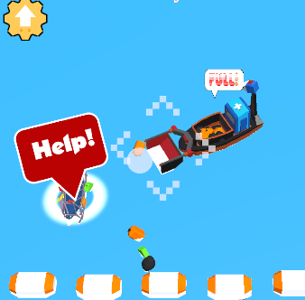
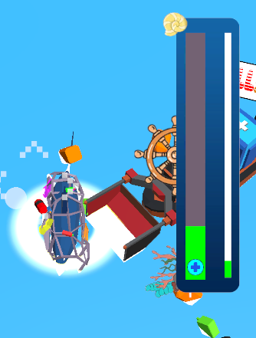
Game: Sea Doctor
Game Play
Cứu các sinh vật biển
Các loài vật bị ảnh hưởng của ô nhiễm khiến chúng rơi vào những hoàn cảnh nguy hiểm, người chơi có thể cứu các sinh vật này bằng cách thắng một mini game. Các loài vật được cứu sẽ trở thành trợ thủ của người chơi với những đặc thù công việc khác nhau.

Slide 6
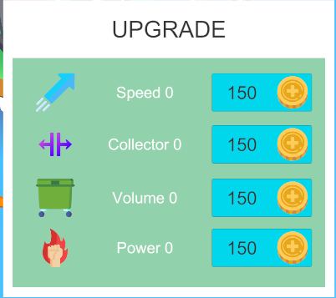
Game: Sea Doctor
Game Play
Cơ chế nâng cấp
Số tiền kiếm được từ việc thu thập rác thải có thể dùng để nâng cấp thuyền với các loại nâng cấp như: tốc độ, độ lớn của máy thu thập, sức chứa của tàu, sức mạnh của súng tự động

Slide 7
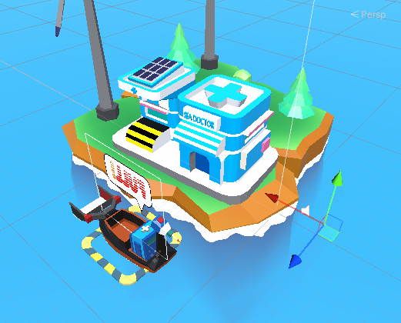
Game: Sea Doctor
Quá trình xây dựng sản phẩm
Đây là lần đầu tiên em thực hiện một tựa game hoàn chỉnh từ đầu đến cuối mặc dù em cũng đã lãng phí khá nhiều thời gian làm cho sản phẩm còn phần nào đó chưa như ý.
Đây cũng là lần đầu tiên em học cách dùng blender để tạo mẫu 3d, toàn bộ các mẫu 3d trong game đếu được em dựng bằng blender, do là lần đầu nên em cũng đánh giá các mẫu của mình còn nhiều cái phải cải thiện.
Sau cuộc thi này em đã rút ra được rất nhiều kinh nghiệm và kiến thức trong việc hoàn thành một tựa game, và em hy vọng đây sẽ là bàn đạp để em có thể có thêm những tựa game tiếp theo và có thể cải thiện các sản phẩm của mình tốt hơn.

Slide 8
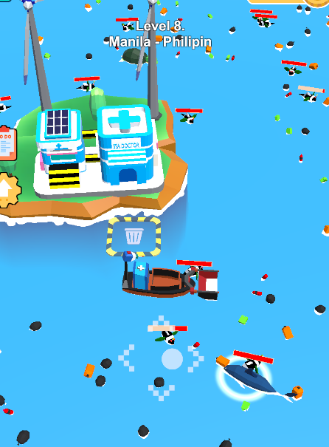
Game: Sea Doctor
Điểm nổi bật
Thực sự bản thân em cũng thấy sản phẩm này của mình chưa có nhiều điểm nổi bật, nhưng nếu phải chỉ ra thì em nghĩ đó là lối chơi và câu chuyện được gửi vào trong game.

Slide 9
Game: Sea Doctor
Thông điệp
Đây có lẽ là phần em tập trung nhất khi suy nghĩ ra ý tưởng làm game. Thông điệp chính mà em muốn gửi đến người chơi là những tác động của con người đã giết chết tự nhiên, đẩy những loài vật vào cái chết, mỗi người trong chúng ta đều phải biết suy nghĩ và hành động để bảo vệ và cứu môi trường ngay bây giờ. Bằng cách nào ư? Chính trong game cũng là câu trả lời rồi, chúng ta trước hết phải thu lại những sai lầm mình đã gây ra như thu hồi rác thải ngoài thiên nhiên để đưa về xử lý, sử dụng nguồn năng lượng xanh như Sea Doctor với pin mặt trời và năng lượng gió.
Hồ sơ ý tưởng – Hà Hoàng Khang

Slide 10
Hết rồi!
Cảm ơn mọi người đã dành thời gian cho phần trình bày này của em!
Cảm ơn ban tổ chức đã tạo ra cuộc thi ý nghĩa này!
<3

